Slide 1
第十七章 勾股定理
17.1 勾股定理
第1课时 勾股定理

Slide 2
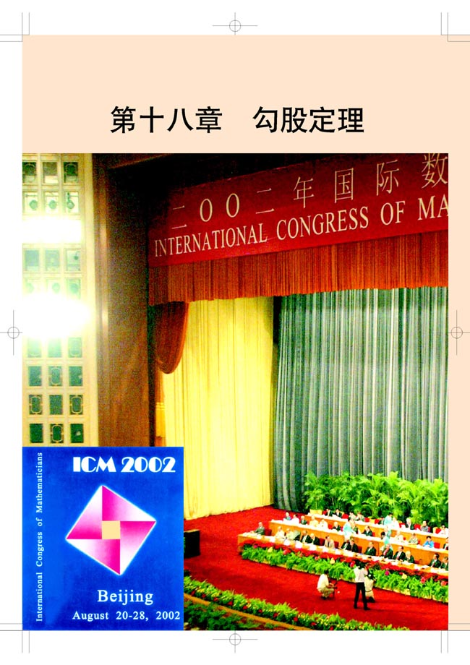
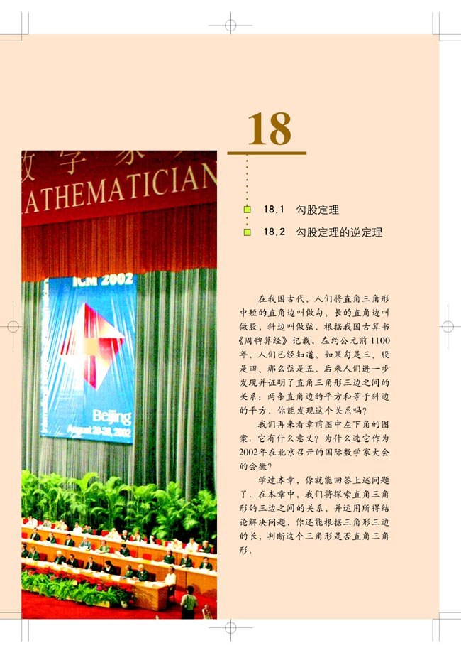

Slide 3

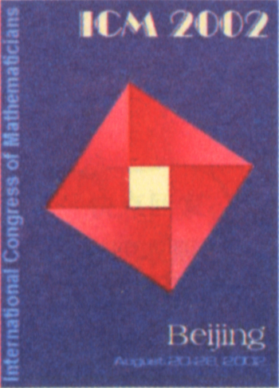
读一读
我国古代把直角三角形中较短的直角边称为勾，较长的直角边称为股，斜边称为弦.图1-1称为“弦图”，最早是由三国时期的数学家赵爽在为《周髀算经》作法时给出的.图1-2是在北京召开的2002年国际数学家大会（TCM－2002）的会标，其图案正是“弦图”，它标志着中国古代的数学成就.
图1-1
图1-2

Slide 4
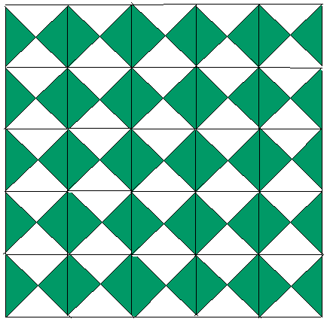
勾股定理有着悠久的历史：古巴比伦人和古代中国人看出了这个关系，古希腊的毕达哥拉斯学派首先证明了这关系，我们一起穿越回到2500年前，跟随毕达哥拉斯再去他那位老朋友家做客，看到他朋友家用等腰三角形砖铺成的地面（如图）：
问题1 试问正方形A、B、C面积之间有什么样的数量关系？
A
B
C

Slide 5
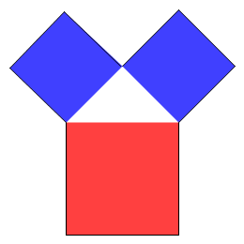
问题2 图中正方形A、B、C所围成的等腰直角三角形三边之间有什么特殊关系？
一直角边²
+
另一直角边²
A
B
=
C
斜边²

Slide 6

观察右边两幅图：
怎样计算正方形C的面积呢？
填表（每个小正方形的面积为单位1）：
 | A的面积 | B的面积 | C的面积
左图
右图
4
9
？
16
9

Slide 7
一般的直角三角形三边为边作正方形
C
A
B
C
A
右图
（面积单位）
B
左图
分割成若干个直角边为整数的三角形

Slide 8
C
A
B
C
A
右图
（面积单位）
B
左图
把C“补”成边长为7的正方形面积加1单位面积的一半

Slide 9
分析表中数据，你发现了什么？
 | A的面积 | B的面积 | C的面积
左图 | 4 | 9 | 13
右图 | 16 | 9 | 25
结论 以直角三角形两直角边为边长的小正方形的面积的和，等于以斜边为边长的正方形的面积.

Slide 10
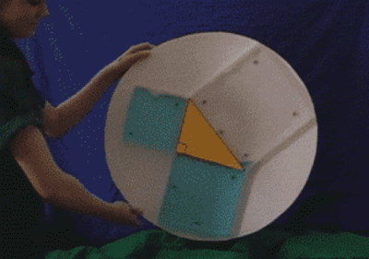
由上面的几个例子，我们猜想：
命题1 如果直角三角形的两条直角边长分别为a,b，斜边长为c,那么a²+b²=c². 即：两直角边的平方和等于斜边的平方.
a
c
b
下面动图形象的说明命题1的正确性，让我们跟着以前的数学家们用拼图法来证明这一猜想.

Slide 11

证明命题1的方法有很多，下面介绍我国古人赵爽的证法。。
赵爽弦图证明勾股定理
c
b
b
c
a
a
a
等 积 变 换
=
数形结合思想

Slide 12
赵爽弦图证明勾股定理
大正方形的面积可以表示为 ；
也可以表示为
c²
c
c
a
∵ c²=
a
b
c
=b²-2ab+a²+ 2ab
b
c
a
=a²+b²
a
b
∴ a²+b²=c²
b

Slide 13
证法2 毕达哥拉斯证法
大正方形的面积可以表示为 ；
也可以表示为
(a+b)²
C²
c
a
c
a
∵ (a+b)² =
C²
b
b
a²+2ab+b² = 2ab +c²
c
a
c
∴a²+b²=c²
a
b
b

Slide 14
证法3 美国第二十任总统伽菲尔德的“总统证法”.
如图，图中的三个三角形都是直角三角形，求证：a² + b² = c².
a
如图，梯形由三个直角三角形组合而成，利用面积公式，列出代数关系式,得
化简,得
b
c
c
a
b

Slide 15
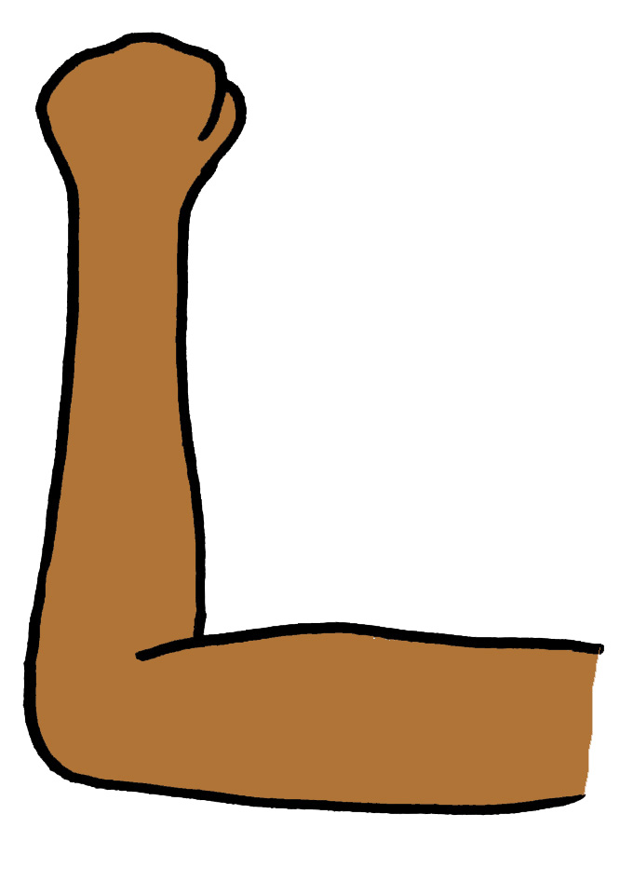
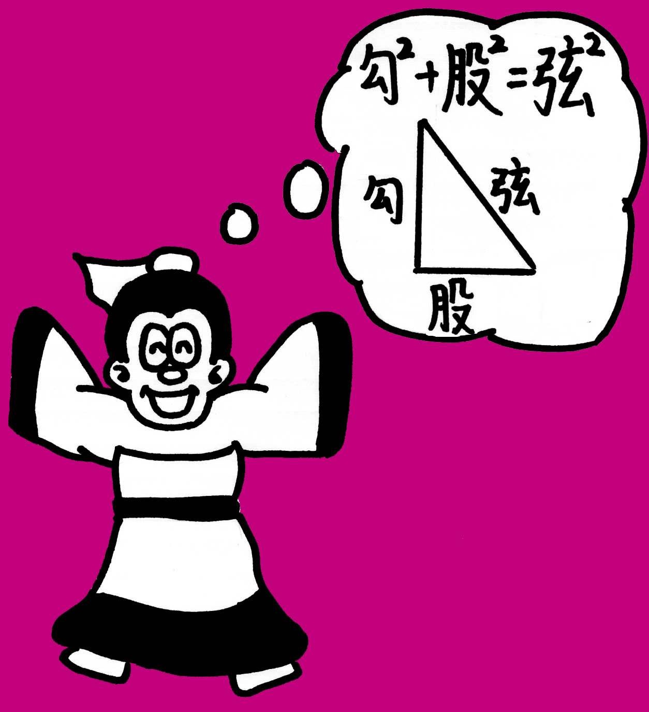
辉煌发现
我国早在三千多年就知道了这个定理,人们把弯曲成直角的手臂的上半部分称为“勾”，下半部分称为“股”，我国古代学者把直角三角形较短的直角边称为“勾”，较长的直角边称为“股”，斜边称为“弦”.因此就把这一定理称为勾股定理.
弦
勾
勾
股
股

Slide 16
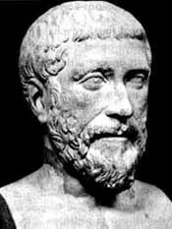
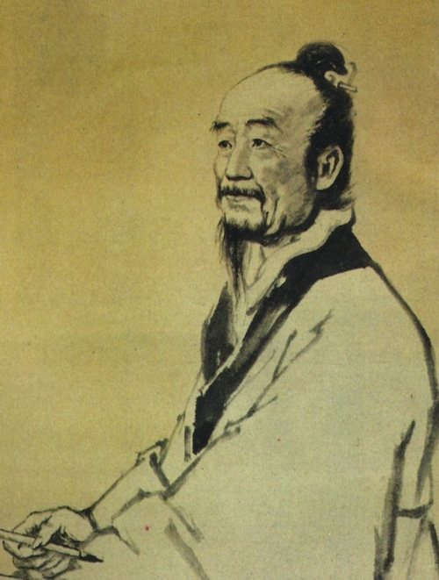
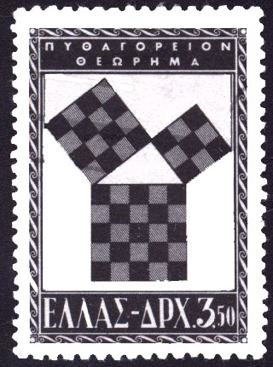

勾 股 世 界
两千多年前，古希腊有个毕达哥拉斯学派，他们首先发现了勾股定理，因此在国外人们通常称勾股定理为毕达哥拉斯定理。为了纪念毕达哥拉斯学派，1955年希腊曾经发行了一枚纪念邮票。
两千多年前，古希腊有个哥拉
斯学派，他们首先发现了勾股定理，因此
在国外人们通常称勾股定理为毕达哥拉斯
定理。为了纪念毕达哥拉斯学派，1955
年希腊曾经发行了一枚纪念票。
我国是最早了解勾股定理的国家之一。早在三千多年前，周朝数学家商高就提出，将一根直尺折成一个直角，如果勾等于三，股等于四，那么弦就等于五，即“勾三、股四、弦五”，它被记载于我国古代著名的数学著作《周髀算经》中。
国家之一。早在三千多年前，
国家之一。早在三千多年前，
国家之一。早在三千多年前，
国家之一。早在三千多年前，
国家之一。早在三千多年前，
国家之一。早在三千多年前，
国家之一。早在三千多年前，
国家之一。早在三千多年前

Slide 17

结论变形
直角三角形中，两直角边的平方和等于斜边的平方；
c²=a² + b²
c
b
a²=c² － b²
b² =c² －a²
a

Slide 18
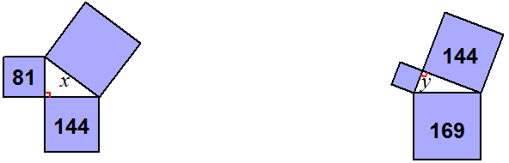
练一练
1、求下列图中未知数x、y的值：
解：由勾股定理可得
81+ 144=x²，
解得x=15.
解：由勾股定理可得
y²+ 144=169，
解得 y=5

Slide 19
2、 在Rt△ABC中，∠Ｃ=90°.
(1) 已知：a=6，ｂ=8，求c；
(2) 已知：a=40，c=41，求b；
(3) 已知：c=13，b=5，求a；
(4) 已知: a:b=3:4, c=15,求a、b.
方法小结
(1)在直角三角形中,已知两边,可求第三边;
(2)可用勾股定理建立方程.

Slide 20
3．如图，所有的四边形都是正方形，所有的三角形
都是直角三角形，其中最大的正方形的边长为7cm,则
正方形A，B，C，D的面积之和为___________cm²。
49
C
D
B
A

Slide 21
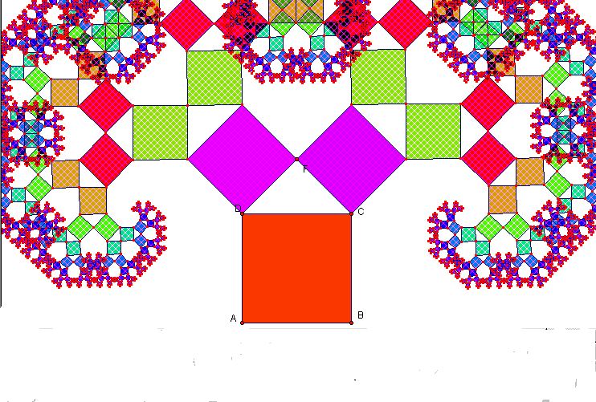
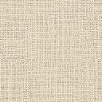
1
1
数学的和谐美

Slide 22
4.在Δ ABC中, ∠C=90°,AC=6,CB=8,则
ΔABC面积为_____,斜边为上的高为______.
24
4.8
A
D
5.在Rt△ABC中，若a=5，b=12， 则c =___________.
13或√119
B
C
分析：当c是斜边时， c²= a²+b²
当b是斜边时， b²= a²+c²

Slide 23
课堂小结
勾股定理：
内容
在Rt△ABC中， ∠C=90°,a,b为直角边，c为斜边，则有a²+b²=c².
公式变形：
注意：
1、在直角三角形中
2、看清哪个角是直角
3、已知两边没有指明是直角边还是斜边时一定要分类讨论

Slide 24
y=0
受台风麦莎影响，一棵树在离地面4米
处断裂，树的顶部落在离树跟底部3米处，
这棵树折断前有多高？
4米
3米

Slide 25
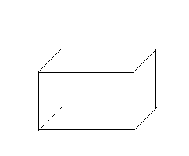
课后探索
做一个长，宽，高分别为50厘米，40厘米，30厘米的木箱，一根长为70厘米的木棒能否放入，为什么？试用今天学过的知识说明。

